Slide 1
Capitolo XXIII
La politica monetaria

Slide 2
2. Dal money targeting all’inflation targeting
La politica monetaria persegue un duplice obiettivo:
mantenere l’inflazione bassa e stabile
stabilizzare la produzione intorno al suo livello potenziale, per limitare recessioni e boom economici.

Slide 3
2.1 «Money targeting»
Fino agli anni Ottanta la strategia adottata dalle banche centrali era stata quella di scegliere un tasso di crescita obiettivo della moneta nominale e di consentire deviazioni da quel tasso obiettivo in risposta a variazioni dell’attività economica.
In altre parole, la banca centrale aveva come variabile obiettivo la quantità di moneta, da cui il termine money targeting, basandosi sull’ipotesi di stretta relazione tra inflazione e crescita nominale della moneta.
Il problema è che questa relazione si è rivelata essere piuttosto debole, persino nel medio periodo.

Slide 4
2.1 «Money targeting»
Inoltre, la relazione tra offerta di moneta e tasso di interesse nel breve periodo si è rivelata non essere così forte come si pensava.
Questo rende la crescita della moneta uno strumento inaffidabile per influenzare la domanda e la produzione.
Entrambi questi problemi (la debole relazione tra crescita della moneta e inflazione nel medio periodo e la debole relazione tra tasso di interesse e offerta di moneta nel breve periodo) hanno un’origine comune: spostamenti della domanda di moneta.

Slide 5
2.2 «Inflation targeting»
Uno degli obiettivi principali della banca centrale è quello di conseguire un’inflazione bassa e stabile e il modo per influenzare l’attività economica nel breve periodo è attraverso l’effetto del tasso di interesse sulla spesa.
Questo ragionamento ha portato all’elaborazione dell’inflation targeting, secondo cui la banca centrale definisce come obiettivo principale un certo tasso di inflazione e utilizza il tasso di interesse come strumento per raggiungere tale obiettivo.

Slide 6
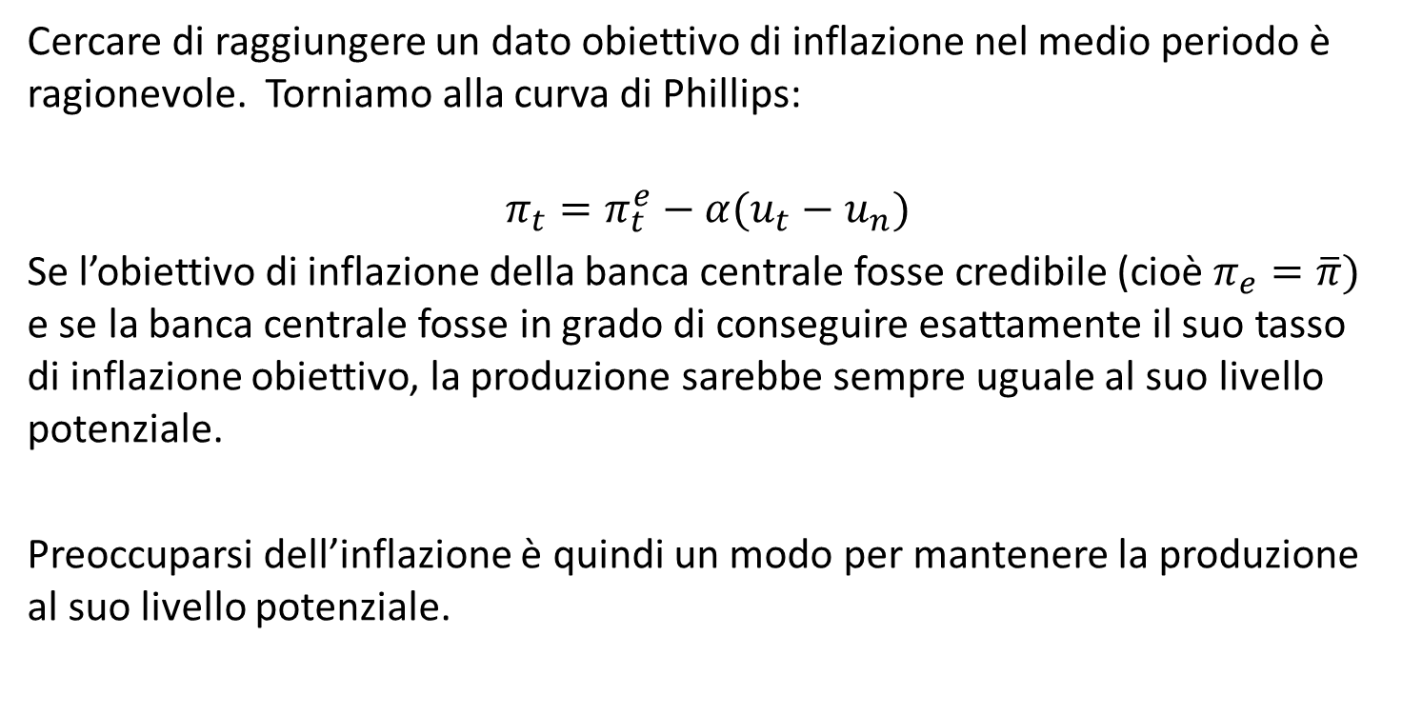
2.2 «Inflation targeting»
Cercare di raggiungere un dato obiettivo di inflazione nel medio periodo è ragionevole. Torniamo alla curva di Phillips:
$$π_{t}=π_{t}^{e}−α(u_{t}−u_{n})$$
Se l’obiettivo di inflazione della banca centrale fosse credibile (cioè $π_{e}=\overline{π})$ e se la banca centrale fosse in grado di conseguire esattamente il suo tasso di inflazione obiettivo, la produzione sarebbe sempre uguale al suo livello potenziale.
Preoccuparsi dell’inflazione è quindi un modo per mantenere la produzione al suo livello potenziale.

Slide 7
2.2 «Inflation targeting»
Questo risultato, detto coincidenza divina. È un punto di riferimento.
La realtà è però più complessa: la curva di Phillips non vale esattamente; può darsi, infatti, che l’inflazione aumenti anche quando la disoccupazione è al suo livello naturale.
In questo caso la banca centrale dovrà affrontare una decisione difficile: mantenere la disoccupazione stabile e consentire a un aumento dell’inflazione, oppure mantenere l’inflazione sotto controllo facendo però aumentare la disoccupazione sopra al suo tasso naturale.

Slide 8
2.2 «Inflation targeting»
È per questa ragione che molte banche centrali, tra cui la Fed, hanno un duplice mandato: conseguire un’inflazione bassa e stabile e mantenere la produzione vicina al suo livello potenziale.
Inoltre, tutte le banche centrali hanno adottato un inflation targeting flessibile: a causa dell’incertezza circa gli effetti di variazioni dei tassi di interesse sulla produzione e sull’inflazione, in seguito a uno shock le banche centrali non cercano di ritornare immediatamente al tasso di inflazione obiettivo.

Slide 9
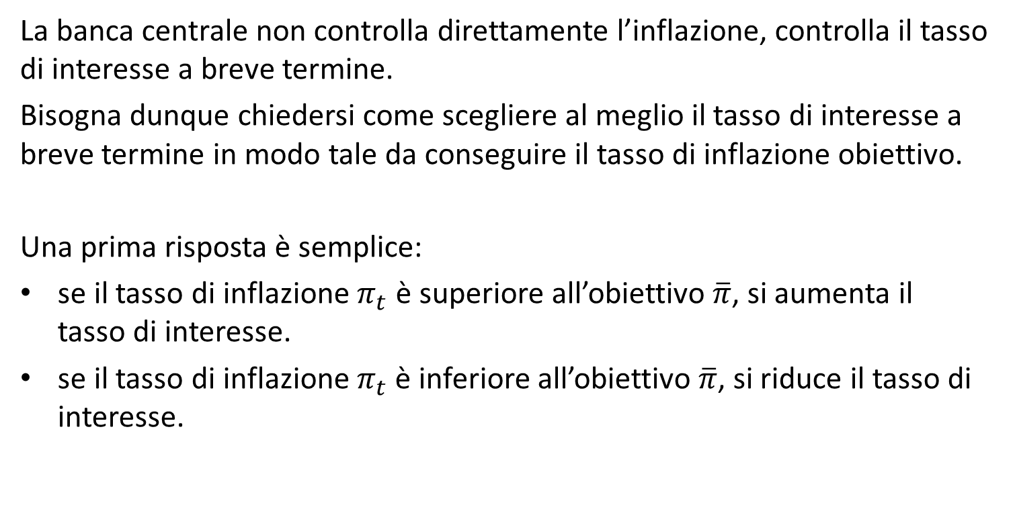
2.3 Regole sul tasso di interesse
La banca centrale non controlla direttamente l’inflazione, controlla il tasso di interesse a breve termine.
Bisogna dunque chiedersi come scegliere al meglio il tasso di interesse a breve termine in modo tale da conseguire il tasso di inflazione obiettivo.
Una prima risposta è semplice:
se il tasso di inflazione $π_{t}$ è superiore all’obiettivo $\overline{π}$, si aumenta il tasso di interesse.
se il tasso di inflazione $π_{t}$è inferiore all’obiettivo $\overline{π}$, si riduce il tasso di interesse.

Slide 10
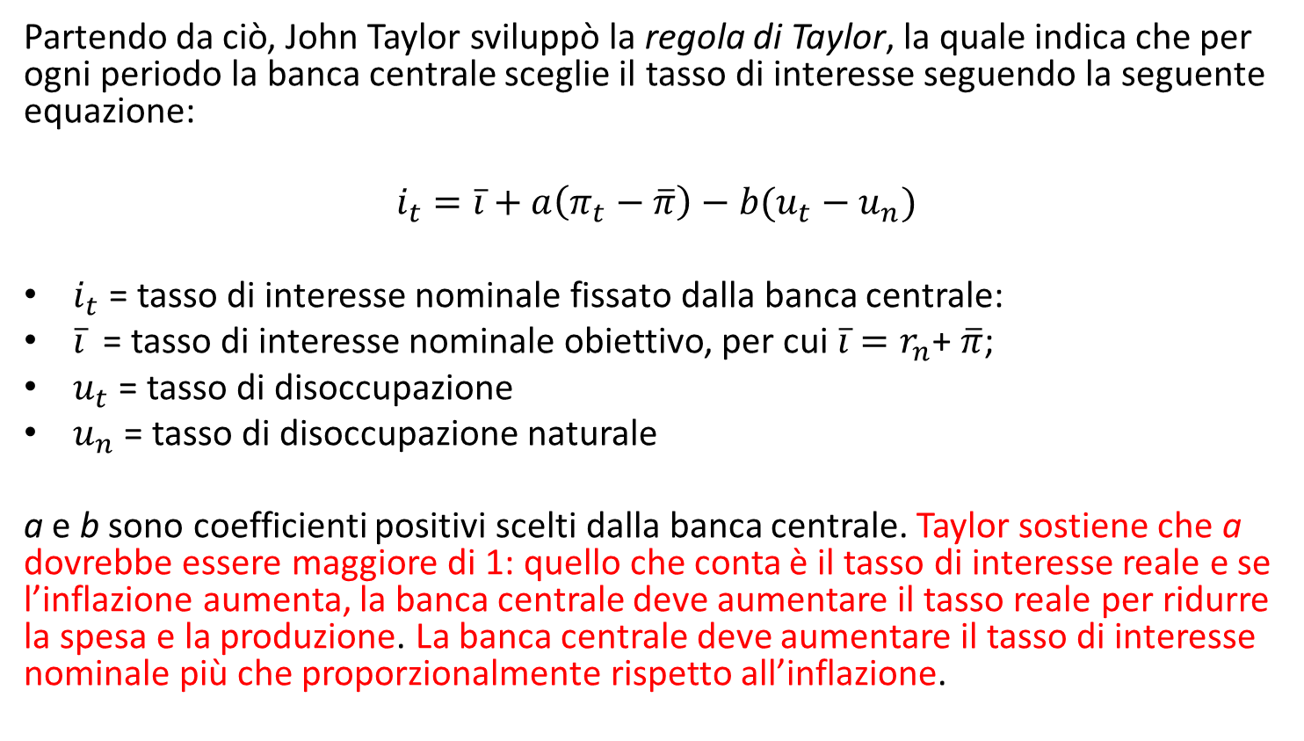
2.3 Regole sul tasso di interesse
Partendo da ciò, John Taylor sviluppò la regola di Taylor, la quale indica che per ogni periodo la banca centrale sceglie il tasso di interesse seguendo la seguente equazione:
$$i_{t}=\overline{i}+a\left(π_{t}−\overline{π}\right)−b(u_{t}−u_{n})$$
$i_{t}$ = tasso di interesse nominale fissato dalla banca centrale:
$\overline{i}$ = tasso di interesse nominale obiettivo, per cui $\overline{i}=r_{n}$+ $\overline{π}$;
$u_{t}$ = tasso di disoccupazione
$u_{n}$ = tasso di disoccupazione naturale
a e b sono coefficienti positivi scelti dalla banca centrale. Taylor sostiene che a dovrebbe essere maggiore di 1: quello che conta è il tasso di interesse reale e se l’inflazione aumenta, la banca centrale deve aumentare il tasso reale per ridurre la spesa e la produzione. La banca centrale deve aumentare il tasso di interesse nominale più che proporzionalmente rispetto all’inflazione.

